Slide 1
SISTEMAS OPERACIONAIS
Gerenciamento de Memória

Slide 2
GERENCIAMENTO DE MEMÓRIA
A memória é um recurso importante que deve ser gerenciado com cuidado. Para isso a maioria dos computadores tem uma hierarquização de memória, como visto na disciplina de Arquitetura de Computadores. O trabalho do SO é coordenar como essas memórias serão utilizadas.

Slide 3
GERENCIAMENTO DE MEMÓRIA
Assim, a parte do SO que gerencia a hierarquia de memória é chamada Gerenciador de Memória, cujo trabalho é controlar as partes das memórias que estão em uso ou não, alocar e desalocar memórias aos processos quando necessário, e gerenciar a troca entre memória principal e o disco quando a memória principal é muito pequena.

Slide 4
Gerenciamento de Memória
Algumas funções do Gerenciador de memória:
  Controlar quais as unidades de memória estão ou não estão em uso, para que sejam alocadas quando necessário;
  Liberar as unidades de memória que foram desocupadas por um processo que finalizou;
  Tratar do Swapping entre memória principal e memória secundária.
    Transferência temporária de processos residentes na memória principal para memória secundária.

Slide 5
Gerenciamento de Memória
Técnicas de Alocação de Memória:
  Alocação Contígua Simples;
  Alocação Particionada Estática;
    Alocação Particionada Estática Absoluta;
    Alocação Particionada Estática Relocável;
  Alocação Particionada Dinâmica.

Slide 6
Alocação Contígua Simples
Alocação implementada nos primeiros sistemas e ainda usada nos monoprogramáveis;
A Memória é dividida em duas áreas:
  Área do Sistema Operacional
  Área do Usuário
Um usuário não pode usar uma área maior do que a disponível;
Sem proteção:
  Um usuário pode acessar a área do Sistema Operacional.
Memória principal
Sistema
Operacional
Área de
Programas
do usuário

Slide 7
Alocação Contígua Simples
Registrador de proteção delimita as áreas do sistema operacional e do usuário;
Sistema verifica acessos à memória em relação ao endereço do registrador;
A forma de alocação era simples, mas não permitia utilização eficiente de processador e memória;
Memória principal
Sistema
Operacional
Reg
Área de
Programas
do usuário

Slide 8
Alocação Contígua Simples
Programas de usuário limitados pelo tamanho da memória principal disponível.
Solução: Overlay
  Dividir o programa em módulos;
  Permitir execução independente de cada módulo, usando a mesma área de memória;
Área de Overlay
  Área de memória comum onde módulos compartilham mesmo espaço.
Memória principal
Sistema
Operacional
Área do
Módulo
Principal
Área de
Overlay
A
B
C

Slide 9
Alocação Particionada
Multiprogramação.
  Necessidade do uso da memória por vários usuários simultaneamente.
Ocupação mais eficiente do processador;
A memória foi dividida em pedaços de tamanho fixo chamados partições;
O tamanho de cada partição era estabelecido na inicialização do sistema;
Para alteração do particionamento, era necessário uma nova inicialização com uma nova configuração.

Slide 10
Alocação Particionada Estática
Alocação Particionada Estática Absoluta:
  Compiladores gerando código absoluto;
    Endereços relativos ao início da memória;
  Programas exclusivos para partições específicas.
Alocação Particionada Estática Relocável:
  Compiladores gerando código relocável;
    Endereços relativos ao início da partição;
  Programas podem rodar em qualquer partição.

Slide 11
Alocação Particionada Estática
Proteção:
  Registradores com limites inferior e superior de memória acessível.
Programas não ocupam totalmente o espaço das partições, gerando uma fragmentação interna.
Memória principal
Sistema
Operacional
Reg
Partição A
Reg
Partição B
Partição C

Slide 12
Alocação Particionada Dinâmica
Não existe o conceito de partição dinâmica.
  O espaço utilizado por um programa é a sua partição.
Não ocorre fragmentação interna.
Ao terminarem, os programas deixam espalhados espaços pequenos de memória, provocando a fragmentação externa.
Memória principal
Sistema
Operacional
Processo A
Processo C
Processo F
Processo E

Slide 13
Alocação Particionada Dinâmica
Soluções:
  Reunião dos espaços contíguos.
  Relocação Dinâmica:
    Movimentação dos programas pela memória principal.
    Resolve o problema da fragmentação.
    Consome recursos do sistema
      Processador, disco, etc.
Memória principal
Sistema
Operacional
Processo A
Processo F
Processo E

Slide 14
Gerência de Memória
Mapeamento de bits:
  Cada bit representa uma unidade de alocação;
  Raramente é utilizado atualmente.
    É muito lenta.
Mapeamento da Memória com listas ligadas:
P: Processo
B: Buraco
Header
P/B
início
tamanho
P/B
início
tamanho

Slide 15
Gerência de Memória
Mapeamento da Memória com listas ligadas:
  Best-Fit (melhor alocação):
    Espaço mais próximo do tamanho do processo;
    Tempo de busca grande;
    Provoca fragmentação.
  Worst-Fit (pior alocação):
    Cria o maior espaço possível;
    Tempo de busca grande;
    Não apresenta bons resultados.
  First-Fit (primeira alocação):
    Melhor performance.
  Next-Fit (proxima alocação):
    Performance inferior ao First-Fit.

Slide 16
Gerenciamento de Memória sem Troca ou Paginação
Este é o esquema de gerencia de memória mais simples, pois consiste em executar somente um programa por vez, compartilhando a memória entre o programa em execução e o SO.

Slide 17
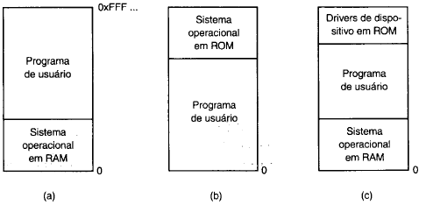
Gerenciamento de Memória sem Troca ou Paginação

Slide 18
Gerenciamento de Memória sem Troca ou Paginação
Assim sendo, o SO pode estar na parte inferior da memória principal (a), ou estar em ROM (Read Only Memory – Memória somente leitura) na parte superior da memória (b), ou os drivers do dispositivo podem estar na parte superior da memória em uma ROM e o restante na parte inferior (c)..

Slide 19
Gerenciamento de Memória sem Troca ou Paginação
Este último, muito usado em sistema MS-DOS. No IBM PC, a parte do sistema na ROM é chamada de BIOS (Basic Input Output System). Organizado dessa forma, somente um processo pode ser executado, na qual o sistema executa o comando digitado pelo usuário e aguarda um novo comando

Slide 20
Multiprogramação com partições Fixas
Em geral a monoprogramação é utilizado em computadores pequenos com SO bastante simples. Contudo, com freqüência é preciso permitir que vários processos executem ao mesmo tempo.

Slide 21
Multiprogramação com partições Fixas
Em sistemas de tempo compartilhado, ter vários processos na memória simultaneamente significa que quando um processo está bloqueado outro está usando o processador. Dessa forma, a multiprogramação aumenta a utilização da CPU.

Slide 22
Multiprogramação com partições Fixas
A melhor maneira de conseguir isso é dividindo a memória em n partições que poder ser feito manualmente quando o sistema é iniciado.
Assim, quando um Job chega para ser executado ele será colocado em uma fila para ser alocado na menor partição capaz de armazená-lo. No entanto, pelo fato das partições serem fixas o espaço não utilizado por um job é perdido.

Slide 23
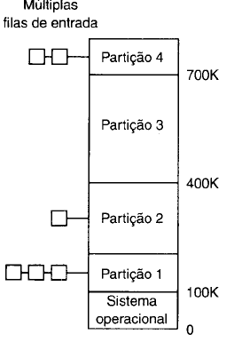
Multiprogramação com partições Fixas

Slide 24
Multiprogramação com partições Fixas
A desvantagem de classificar os Jobs em filas de entradas separadas torna-se aparente quando uma fila para uma partição grande está vazia e para uma partição pequena está cheia. Uma organização alternativa é manter uma única fila de entrada. Esta

Slide 25
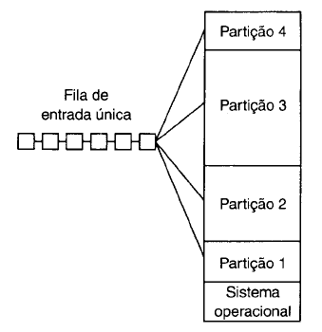
Multiprogramação com partições Fixas

Slide 26
Multiprogramação com partições Fixas
Esta organização impede o desperdício de espaço em uma partição, alocando o job na partição de acordo com seu tamanho.
Em geral, Jobs pequenos são interativos, sendo assim é uma boa estratégia dispor de pelo menos uma partição pequena, a qual permitirá que jobs pequenos sejam executados sem a necessidade de alocar uma partição grande para estes Jobs.

Slide 27
Multiprogramação com partições Fixas
Outra abordagem é estabelecer uma regra determinando que um job elegível para executar, não possa ser ignorado mais do que x vezes.
Toda vez que é ignorado o job ganha um ponto. Uma vez adquirido certa quantia de pontos ele não pode ser ignorado novamente.

Slide 28
Realocação e Proteção
A multiprogramação introduz dois problemas que devem ser resolvidos, a relocação e proteção.
Como visto acima, jobs diferentes executarão em endereços diferentes.
Quando um programa é vinculado o linkeditor deve saber em que endereço o programa deve estar na memória.

Slide 29
Realocação e Proteção
Suponha que uma primeira instrução seja a chamada para um procedimento no endereço absoluto 100, produzido pelo linkeditor.
Se esse programa for carregado na partição 1 esta solicitação será executada dentro do sistema operacional. Se o programa for carregado na partição 2, isso gerará uma problema conhecido por relocação.

Slide 30
Realocação e Proteção
A solução é modificar as instruções enquanto o programa é carregado na memória.
Para realizar a relocação o linkeditor deve incluir no programa binário uma lista ou mapa de bits, informando quais palavras do programa são endereços a serem relocados e quais instruções não devem não devem ser relocados.

Slide 31
Realocação e Proteção
A relocação durante o carregamento não resolve o problema da proteção.
Como os programas nesse sistema utilizam endereços absolutos de memória em vez de endereços relativos a um registrador, não há como impedir que um programa crie uma instrução que lê ou grava em qualquer parte da memória, inclusive em área de outros usuários.

Slide 32
Realocação e Proteção
Uma solução alternativa para a relocação e proteção, é equipar a máquina com dois registradores especiais de hardware, chamados registrador de base e registrador de limite.

Slide 33
Realocação e Proteção
Em suma, a multiprogramação implica em um problema:
  Ao mudar de partição o programa necessita ser relocado. Esta relocação implica em correção de endereços de instruções:
    Via Software (Mapa de Correções)
    Via Hardware (Registrador de base)

Slide 34
Realocação e Proteção
As referências a posições de memórias feitas pelos processos devem ser corrigidas segundo o deslocamento dele dentro da memória.
Proteção:
  Um processo não pode invadir a memória de outros processos. Se isso acontecer programas maliciosos poderiam interferir no funcionamento de outros programas fazendo acesso direto à memória e interferindo na sua execução.

Slide 35
Questionário
Qual a função do SO no gerenciamento de memória?
Explique os tipos de gerenciamento de memória

